Slide 1

00
Research
LearnData Lab
LearnData Lab @SKKU
About My Research
Natural Language Processing and Commonsense Reasoning for the Next of QnA System
정지원

Slide 2
01
Research
LearnData Lab
LearnData Lab @SKKU
Contents
Current Trend
My Research
What to do next

Slide 3
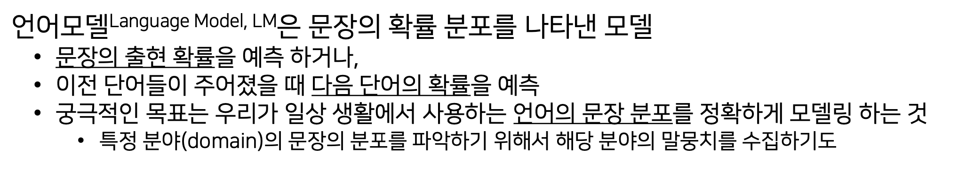
02
Research
LearnData Lab
LearnData Lab @SKKU
What is PLM?

Slide 4
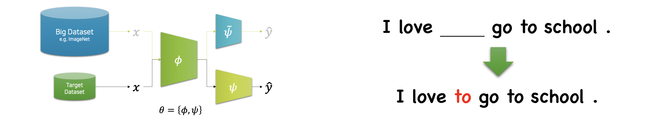
03
Research
LearnData Lab
LearnData Lab @SKKU
Current Trend
Transfer Learning
Self-supervised Learning
큰 데이터셋을 통해 사전학습(pretrained)된 모델을 target task에 fine-tuning
Unlabeled 데이터셋을 지도 학습 scheme에서 학습하자
일부 정보를 통해 나머지 정보를 예측
Self-supervised Learning을 통해 좋은 weight parameter의 seed를 얻어, 전이학습(transfer learning)을 통해 한정된 데이터셋에서도 훨씬 더 좋은 성능을 얻자.

Slide 5
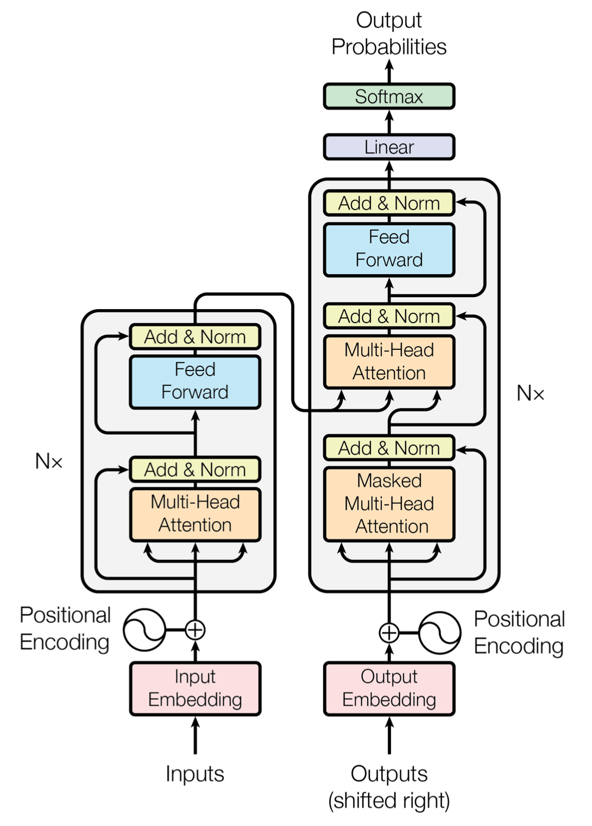
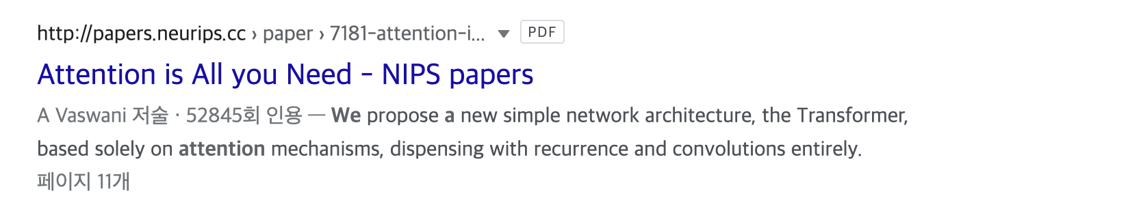
04
Research
LearnData Lab
LearnData Lab @SKKU
Current Trend
Era of Transformers
2017년, 구글에서 제안
Attention만을 활용하여 아키텍처를 구성
기존 RNN기반의 방식(e.g. LSTM)보다 훨씬 뛰어난 성능
https://arxiv.org/pdf/1706.03762.pdf

Slide 6
05
Research
LearnData Lab
LearnData Lab @SKKU
Current Trend
In NLP
General한 representation을 학습하여, 전이 학습에 활용할 수 없을까?
어떻게 general representation을 학습할 수 있을까?
Transformer를 back-bone으로 삼아 general representation을 학습하고, 이를 바탕으로 target task에 fine-tuning하자.
PLM을 통한 성능 향상
1) Feature-based Approach
더 좋은 입력 representation을 갖게 하자.
2) Fine-tuning Approach (+ meta learning…)
더 좋은 weight parameter seed를 갖게 하자.
https://arxiv.org/pdf/1706.03762.pdf

Slide 7
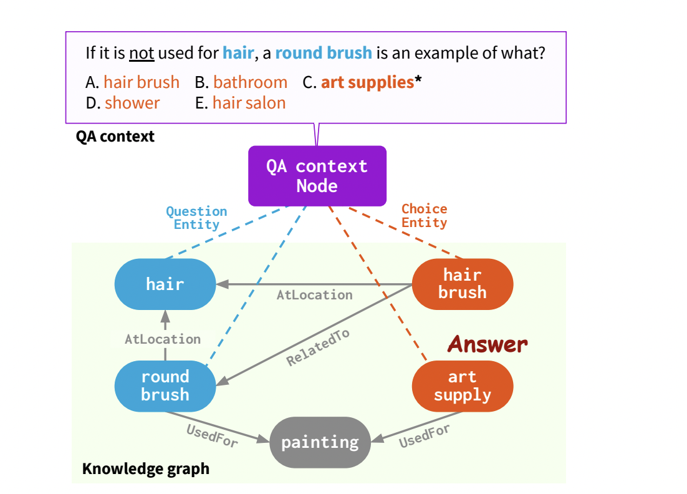
06
Research
LearnData Lab
LearnData Lab @SKKU
Current Trend
In GNN
Recently, pre trained LMs have demonstrated remarkable success in many question answering tasks
However, while LMS have a broad coverage of knowledge, they do not empirically perform well on structured reasoning
On the other hand, KGs are more suited for structured reasoning
https://arxiv.org/pdf/2104.06378.pdf

Slide 8
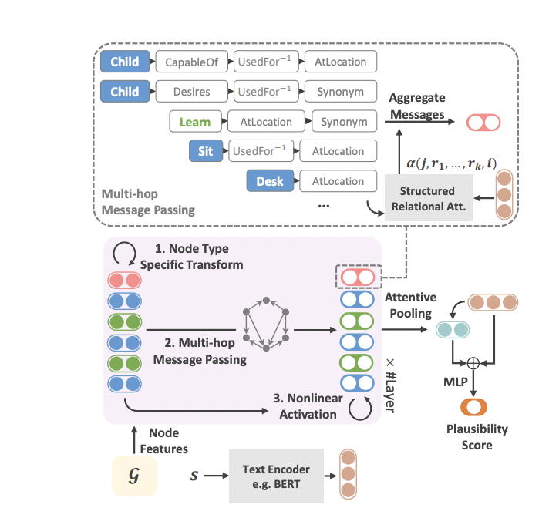
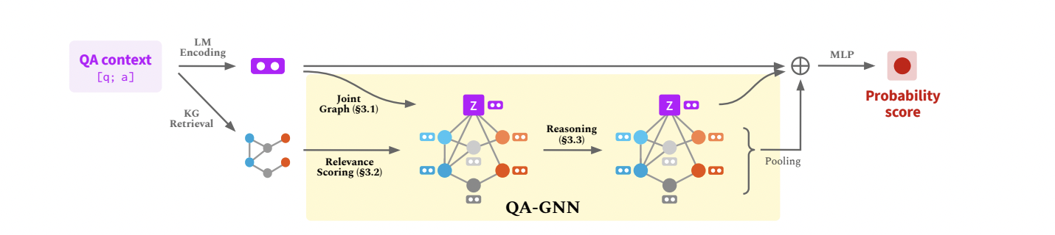
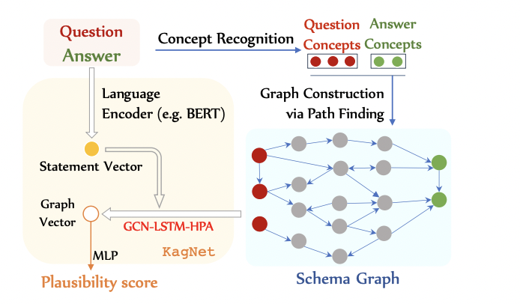
07
Paper Review
LearnData Lab
LearnData Lab @SKKU
Current Trend
NLP with KG
QA context의 중요성!!!

Slide 9
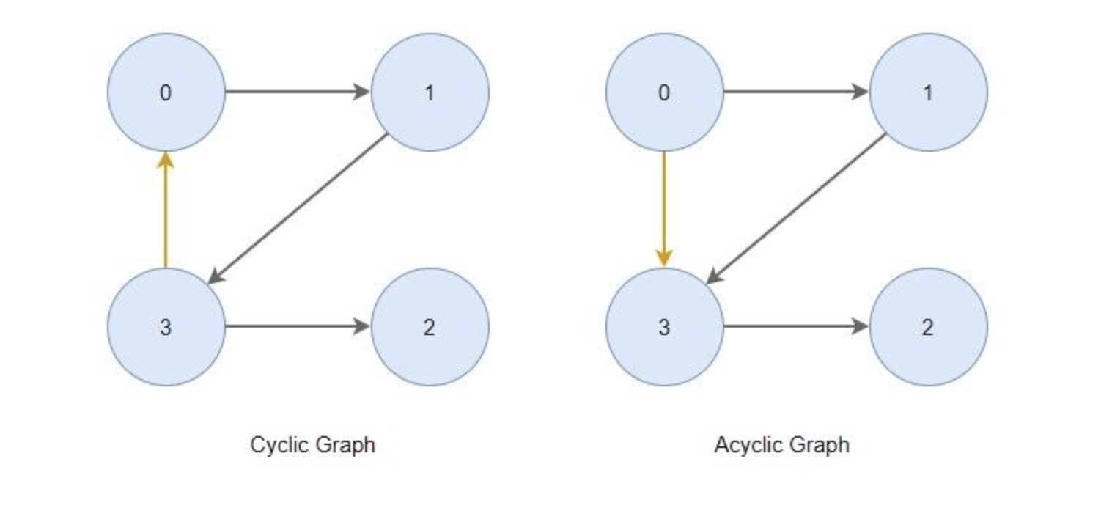
08
Research
LearnData Lab
LearnData Lab @SKKU
What is Cyclic Graph
Definition
In graph theory, a cycle graph or circular graph is a graph that consists of a single cycle, or in other words, some number of vertices connected in a closed chain.
쉽게 말해, 경로 중 시작 정점과 끝 정점이 같은 경우를 순환이라고 하며, 순환(Cycle)을 가지고 있으면 순환 그래프(Cycle Graph)임
https://yoongrammer.tistory.com/83

Slide 10
09
Research
LearnData Lab
LearnData Lab @SKKU
Do circular graph cause problems in the reasoning process?
In Human
순환 논법(Cyclic Reasoning)이란 어떤 주장을 함에 있어 그 주장의 근거로 그 주장을 사용하는 오류. 선결문제의 오류 또는 순환 논리의 오류라고도 하며, 논리적 오류 중에선 비형식적 오류에 해당함.
말싸움에서 의미없이 우기는 쪽이나 모순된 주장 등에서 자주 보이는 논법이기도 함.
Ex)
교수 : 자네는 가난하네
내담자 : 선생님, 그럼 저는 왜 가난한 걸까요?
교수 : 그것은 자네가 경제적으로 궁핍하기 때문일세.
내담자 : 그럼 선생님, 저는 왜 경제적으로 궁핍한 건가요?
교수 : 그건 자네가 돈이 없기 때문일세.
내담자 : 왜 제가 돈이 없을까요?
교수 :그야 자네가 가난하기 때문이지!
가난
경제적으로 궁핍
돈이 없다.
통장
회사에 입사하기 위해서는 입금을 받기 위한 통장이 필요하다.
통장을 만들기 위해서는 입사했다는 증명서가 필요하다.
입사를 하기 위해서는 통장이 필요하다.?
입사
https://namu.wiki/w/%EC%88%9C%ED%99%98%20%EB%85%BC%EB%B2%95

Slide 11
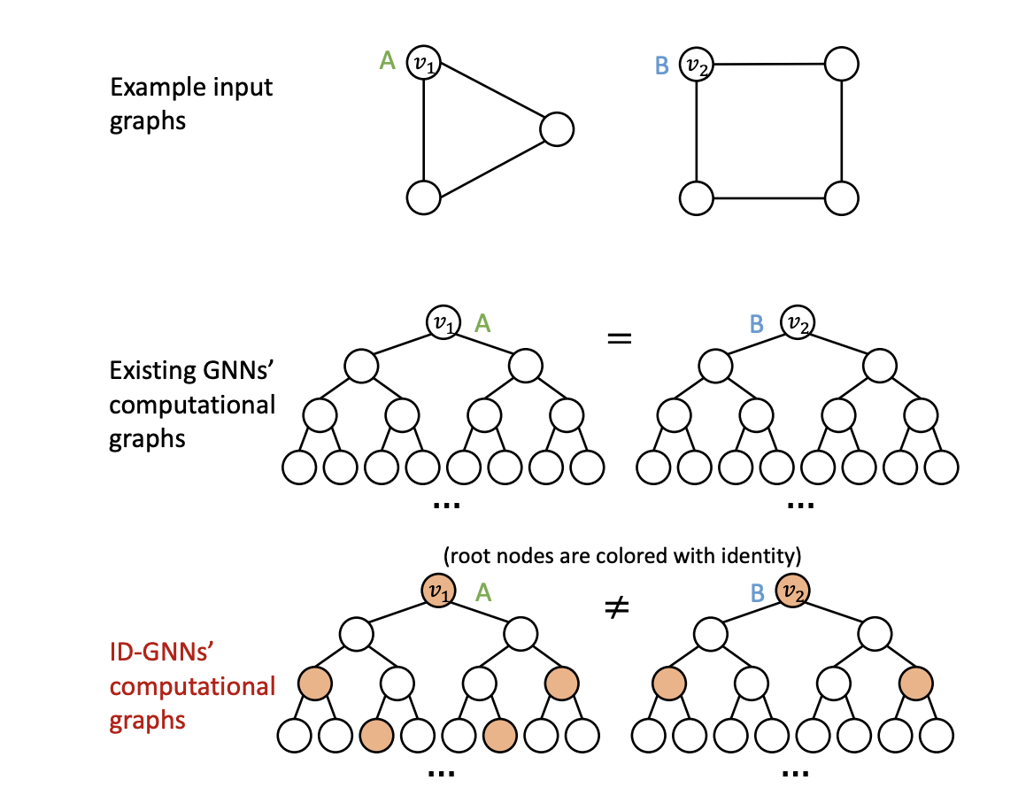
10
Research
LearnData Lab
LearnData Lab @SKKU
Do circular graph cause problems in the reasoning process?
In AI
1. Knowledge Graph에서 추출되는 Subgraph에 Cycle graph가 나오면 인간의 추론과정처럼 문제가 되지 않을까?
2. 사이클로 인한 문제가 있음 -> About WL(isomorphic) test, GNN
그래프의 동형유무를 판별하는 WL테스트는 그래프가 사이클을 이루고 있을 경우 제대로 판별하지 못함
다른 그래프 모양이지만 Message Passing GNN은 두 그래프를 구분할 수 없다. -> 그렇다면 Reasoning에도 문제가 있지 않을까?(because of Using GNN)
Rooted node에 대한 identity를 지정하자
https://arxiv.org/pdf/2101.10320.pdf

Slide 12
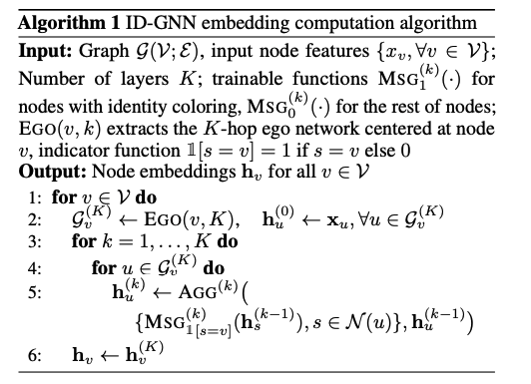
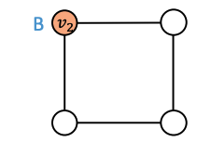

11
Research
LearnData Lab
LearnData Lab @SKKU
Do circular graph cause problems in the reasoning process?
ID-GNN Algorithm
We extract the ego network for each node, and initialize node embeddings by raw node features
2-hop ego network
2-layer GNN
$$v_{2}$$
We apply a K-layer ID-GNN to each node in the ego network
Ego network can be used to determine the GNN computational graph for a node
We compute node embeddings for all the nodes in the ego network
We only keep the final embedding for the center node
https://arxiv.org/pdf/2101.10320.pdf
Other node embeddings are only used to facilitate the computation

Slide 13
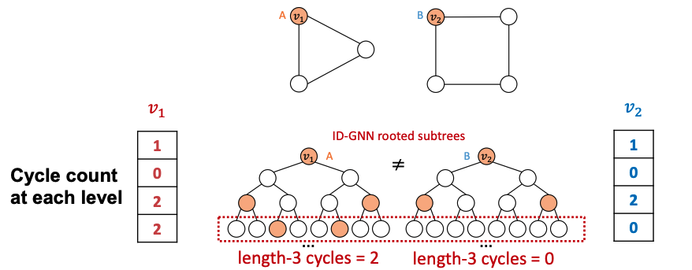
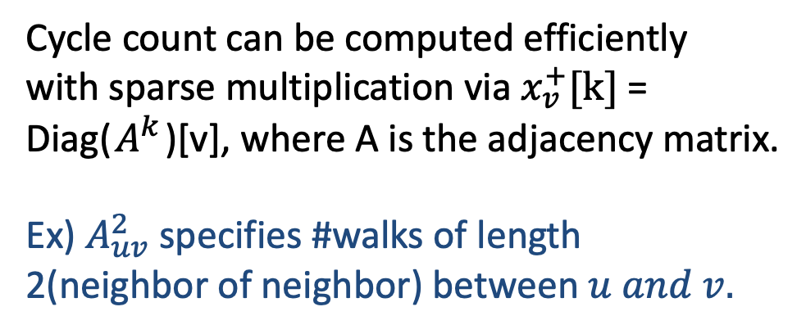
12
Research
LearnData Lab
LearnData Lab @SKKU
Do circular graph cause problems in the reasoning process?
Simplified Version : ID-GNN-Fast
- Based on the intuition, They propose ID-GNN-Fast
- Use cycle counts in each layer as additional node features
- Include identity information as an augmented node feature
(no need to do heterogeneous message passing)
Cycle count can be computed efficiently with sparse multiplication via $x_{v}^{+}[k]$ = Diag($A^{k}$)[v], where A is the adjacency matrix.
Ex) $A_{uv}^{2}$ specifies #walks of length 2(neighbor of neighbor) between $u and v.$

Slide 14
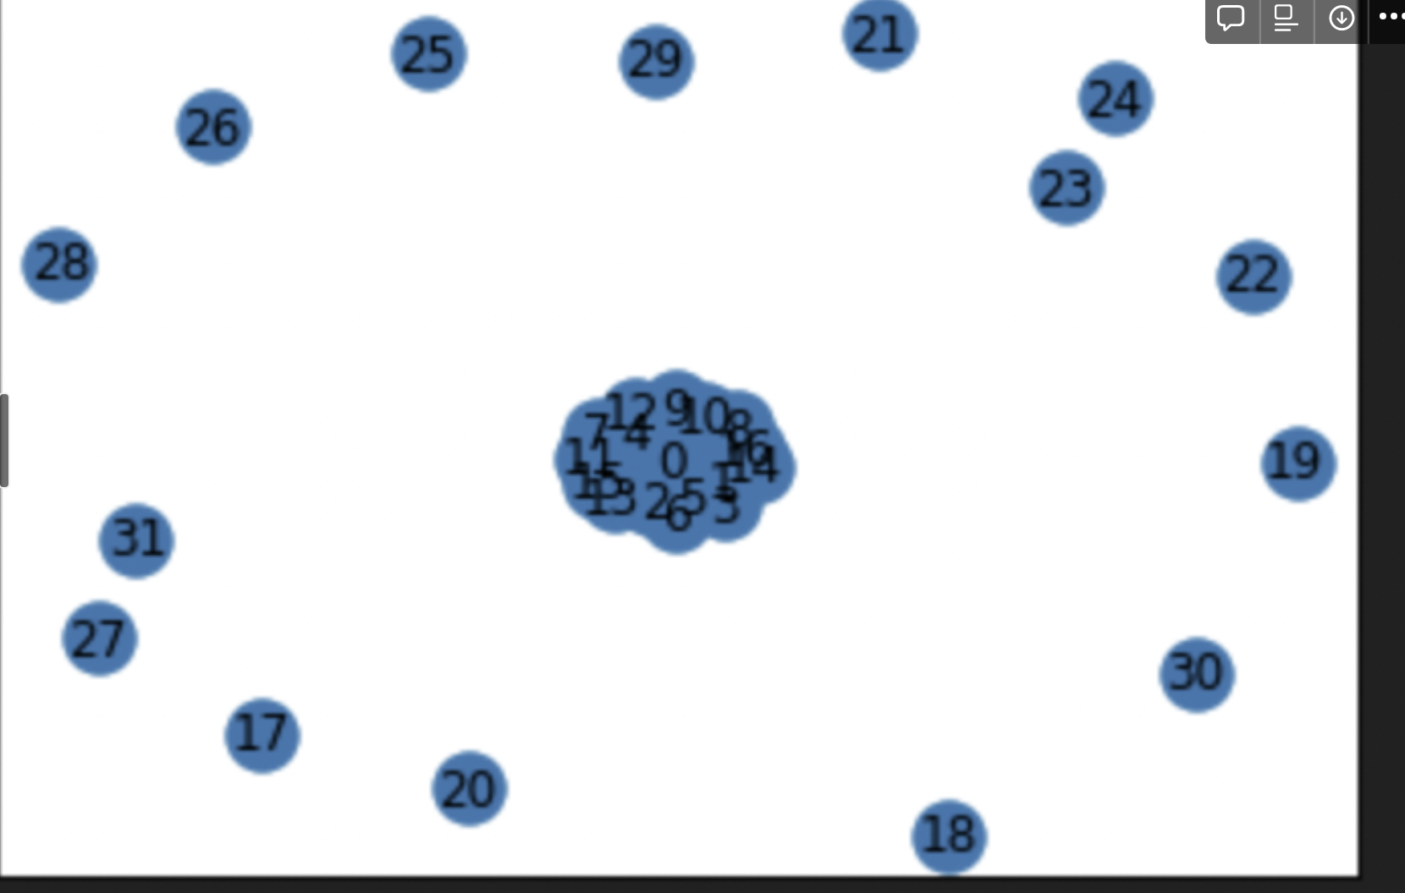
13
Research
LearnData Lab
LearnData Lab @SKKU
Do circular graph cause problems in the reasoning process?
In AI
이렇듯 cyclic graph에서 ai도 마찬가지로 reasoning에 문제가 있을거라 생각함.
정리하자면, 일반적인 GNN으로는 다른 모양의 subgraph(cycle이 포함된 그래프)일지라도 똑같은 reasoning을 보여줌 -> node coloring사용 -> cyclic reasoning을 수행한 것이라 볼 수 있지 않을까?
하지만, 이러한 그래프(하나의 사이클로만 이루어진 그래프)는 subgraph 추출시 나오기 힘듦 -> Because of Context node
물론 극단적으로 생길 수는 있음
QA-GNN(2021)이 나온 이후로 모든 Commonsense Reasoning시 context node를 사용함
Context node는 질문 과 답변을 나타내는 문장을 노드로 임베딩 시킨 것으로 모든 question entity(node), answer entity(node)는 context 노드와 양방향 연결로 이루어짐(Subgraph추출시)

Slide 15
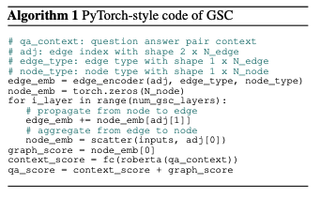
14
Research
LearnData Lab
LearnData Lab @SKKU
Do circular graph cause problems in the reasoning process?
In AI
노드의 타입은 4가지로 구성됨, context node, question node, answer node, other node
Other node는 context노드와 직접적으로 연결되지 않음
일반적인 GNN은 문제가 있었음→ node coloring을 사용하자…
좀 더 효율적이고 기존 GNN의 방식을 바꾼 것이 없나? -> GSC(Graph-Soft-Counter)
https://openreview.net/pdf?id=hzmQwOnSb

Slide 16
15
Research
LearnData Lab
LearnData Lab @SKKU
How to develop Cyclic reasoning?
Cyclic Reasoning
그래프에서 cycle은 GNN, WL test에 영향을 미침
따라서 그래프를 통한 reasoning에도 문제가 있음
기존 GNN방식에서의 문제점이 뭐지? -> 1. ID-GNN(identity node coloring)
기존 GNN방식과 다르고 효율적인 연산 방법을 찾아보자 -> 2. Graph - Soft - Counter
GSC와 identity coloring을 같이 사용해서 cyclic reasoning을 만들자.

Slide 17
16
Research
LearnData Lab
LearnData Lab @SKKU
Context노드는 모든 question node, answer node와 연결되도록 함
Is it effective for reasoning?
GSC
1 – layer output
2 – layer output
0
Context node
x
Context node
4x
Context node
x
x
x
x
2x
2x
0
0
x
x
x
2x
2x
x
2x
question
answer
question
answer
question
answer

Slide 18
17
Research
LearnData Lab
LearnData Lab @SKKU
Context노드는 모든 question node, answer node와 연결되도록 함
Is it effective for reasoning?
GSC
context
answer
1 – layer output
answer
2 – layer output
answer
context
context
x
x
2x
0
0
x
x
4x
2x
x
x
x
x
2x
2x
0
0
x
x
2x
2x
x
x
2x
question
other
question
other
question
other
이렇게 subgraph 전체가 하나의 사이클을 이루면 똑같이 해결을 못함

Slide 19
18
Research
LearnData Lab
LearnData Lab @SKKU
Is it effective for reasoning?
IDGSC
여전히 GSC에도 한계는 있음
똑같이 해결 못 함(물론 모든 에지 노드가 다 같은 값일 경우, computational graph는 다름)
그렇다면 id-gnn fast의 node coloring feature을 더하면 어떨까? -> 성능 차이 없었음
없던 이유를 알아냄 -> 길이 2에 대한 feature를 더했기 때문 -> 길이가 3이상이면 효과가 있음
그런데 값이 커지면 추론을 잘한건가? -> 애초에 값이 커진 subgraph가 오답의 subgraph였다면? -> 성능의 차이가 없었던게 당연한건가?

Slide 20
19
Research
LearnData Lab
LearnData Lab @SKKU
Is it effective for reasoning?
IDGSC
노드 초기값에 길이 3의 augmented feature값을 추가
1 – layer output
2 – layer output
0+1
Context node
2x+1
Context node
5x+4
Context node
x
x+1
x
3x+2
3x+2
x
2x+2
x+1
3x+2
0+1
0
x+1
2x+2
3x+2
5x+4
x
x+1
2x+2
question
answer
question
answer
question
answer
전과 달리 context node값이 달라짐

Slide 21
20
Research
LearnData Lab
LearnData Lab @SKKU
Is it effective for reasoning?
Summary
기존 GNN은 다른 형태의 두 그래프의 computational graph가 같아서 reasoning 결과도 같았음
이를 해결하기 위해 identity coloring(ID-GNN)이 나옴 + 기존 GNN의 flow와 다른 GSC가 있음
GSC에 identity coloring을 주입해보자
다른 모델에도 identity coloring을 주입해보자

Slide 22
21
Research
LearnData Lab
LearnData Lab @SKKU
What to do next
Contribution & Future work
현재 GNN을 통한 NLP에서 reasoning은 인간의 reasoning과 다름
subgraph내에 있는 사이클이 문제가 되는지 안되는지에 대한 정의가 필요
Subgraph의 일부분이 cycle이면 output값이 커지므로 해당 답이 될 확률 증가
하지만 정답이 아닌 subgraph에 cycle이 많을 경우는?? -> 오답이 됨
WL test, GNN의 문제점을 해결한 Cyclic Reasoning 제시함 -> 비동형인 그래프는 reasoning도 달라야 한다
Future 연구에 방향성을 생각해본다면?
- human의 reasoning을 모방할 수 있을까, Cyclic Reasoning을 더 발전시킬 순 없을까

Slide 23
22
Research
LearnData Lab
LearnData Lab @SKKU
Thank you!

